Slide 1
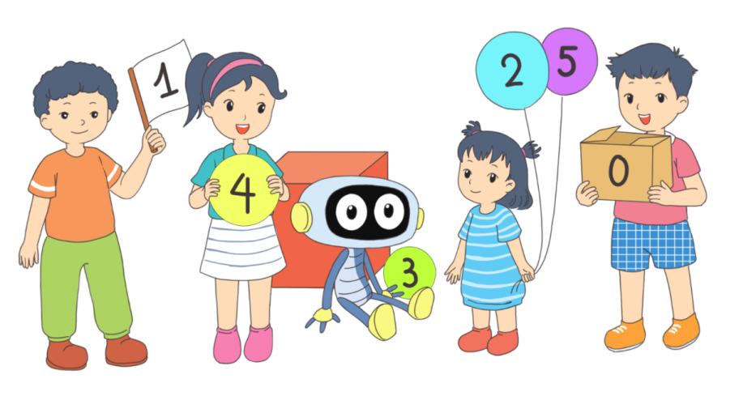
LÀM QUEN VỚI MỘT SỐ HÌNH KHỐI
Chủ đề 4
Bài 16
LUYỆN TẬP CHUNG
Sách Toán T100 - 101

Slide 2
1
Đố các bạn những hình nào là khối lập phương?

Slide 3
1
Đố các bạn những hình nào là khối hộp chữ nhật?

Slide 4
2
Đố các bạn số chấm trên các mặt xúc xắc là bao nhiêu?
5
?
- Mặt trước xúc xắc có số chấm là:
6
?
- Mặt bên phải xúc xắc có số chấm là:
3
?
- Mặt trên xúc xắc có số chấm là:

Slide 5
3
Các bạn hãy chọn câu trả lời đúng nhé!
A. Hình bên phải có nhiều khối lập phương nhỏ hơn hình bên trái.
B. Hai hình có số khối lập phương nhỏ bằng nhau.

Slide 6
4

Slide 7
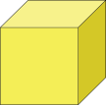
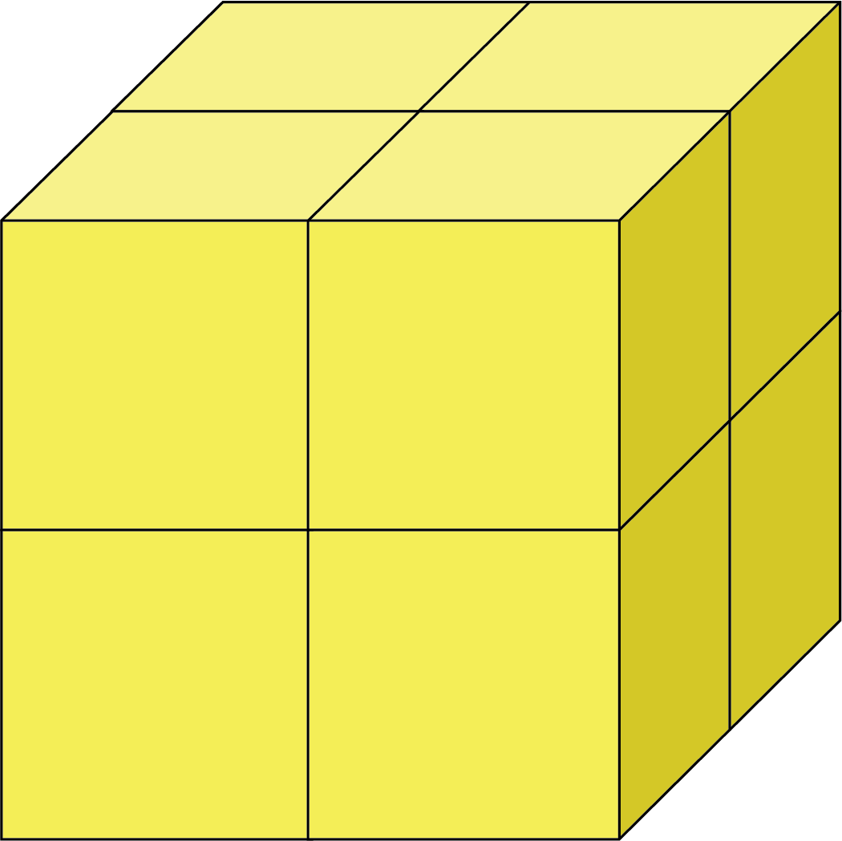
Chúng ta cùng xếp 8 khối lập phương nhỏ thành một khối lập phương lớn nhé.

